Slide 1
第9章 虚拟内存
主讲教师：曲明成
电 话： 15645102418
E-mail： qumingcheng@126.com
哈工大计算学部-智能软件中心
方向：AI云脑及自学习对话、物联网与大数据

Slide 2
操作系统
虚拟内存
程序部分加载 按需调页 换入换出

Slide 3
回顾：3.3 进程的描述与表达
进程七状态变迁图
思考：
必须换出先换谁？
允许换入先换谁？
新建
允许进入
允许进入
直接换出
换入
就绪挂起
就绪
换出
时间片用完
事件已发生
事件已发生
进程调度
中断返回
换入
阻塞挂起
阻塞
运行
退出
换出
等待事件发生
完成/终止
进程状态变化图（七状态）
挂起状态 – 引入主存←→外存的交换机制，虚拟存储管理的基础

Slide 4
第9章 虚拟内存
主要内容
9.1 背景
（1）内存不够用怎么办？（2）内存管理视图
（3）用户眼中的内存 （4）虚拟内存的优点
9.2 虚拟内存实现--按需调页（请求调页）
（1）交换与调页（2）页表的改造（3）请求调页过程
9.3 页面置换
（1）FIFO页面置换
（2）OPT（最优）页面置换
（3）LRU页面置换（准确实现：计数器法、页码栈法）
（4）近似LRU页面置换（附加引用位法、时钟法）
9.4 其他相关问题
（1）写时复制 （2）交换空间（交换区）与工作集
（3）页置换策略：全局置换和局部置换
（4）系统颠簸现象和Belady异常现象
（5）虚拟内存中程序优化

Slide 5
9.1 背景
内存不够用怎么办？
内存管理视图
用户眼中的内存
虚拟内存的优点

Slide 6
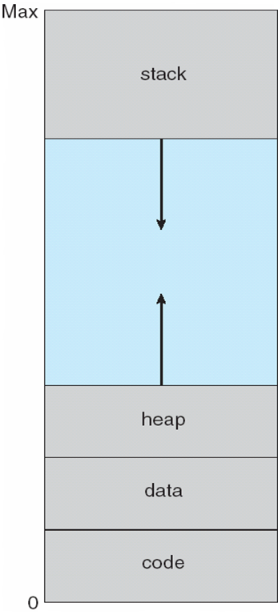
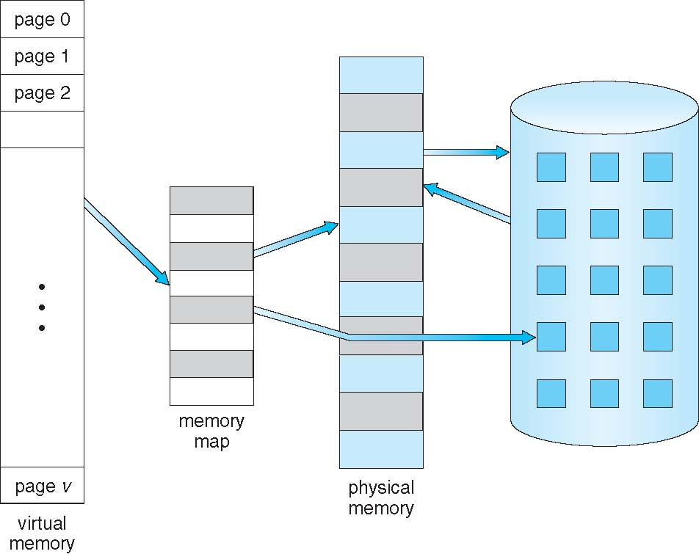
内存不够怎么办？多级缓存思想？
最大
页0
栈
页1
页2
堆
数据
内存映射
代码
辅存（磁盘）
0
页m
物理内存
用户逻辑地址空间
虚拟内存

Slide 7
思考两个现象
一个实际的问题：
用word打开一个几百页的文档（至少几百兆） 。在打开，前后拖拽；长时间不用或停留在某个页（操作），前后再拖拽，文档间切换。几种情况下，会发生什么现象，操作系统要做什么？
页0
页1
页2
内存映射
页m
物理内存
辅存（磁盘）
虚拟内存

Slide 8
内存管理视图
4G
操作系统段
物理地址
0x7008
用户代码段
0x00345008
cs:ip
用户数据段
线性地址
逻辑地址
用户栈段
物理内存
0
对用户是透明的
逻辑地址空间

Slide 9
用户眼里的内存!
4G
1个4GB(很大)的地址空间
操作系统段
用户可随意使用该地址空间，就象单独拥有4G内存
用户代码段
这个地址空间怎么映射到物理内存，用户全然不知
cs:ip
用户数据段
必须映射，否则不能用!
逻辑地址
这种内存管理和使用方式被称为“虚拟内存”
用户栈段
0
逻辑地址空间

Slide 10
虚拟内存的优点
4G
优点1: 程序地址空间>物理内存
用户可以编写比内存大的程序
4G空间可以使用，简化编程
物理内存
0
地址空间
优点2: 部分程序或程序的部分放入物理内存
内存中可以放更多进程，并发度好，效率高
将需要的部分放入内存，有些用不到的部分从来不放入内存，内存利用率高
如一些处理异常的代码!
程序开始执行、响应时间等更快
虚拟内存思想既有利于系统，又有利于用户

Slide 11
操作系统
什么是虚拟内存？
其包含如下四方面技术手段：
(段)页管理 部分加载 按需调页 换入换出
实际效果是：每个进程都能占有使用CPU可寻址（32位机4G）的线性地址空间，其可以远大于物理内存空间。

Slide 12
9.2 按需调页（请求调页）
如何实现虚拟内存？ （1）交换与调页 （2）页表的改造 （3）请求调页过程

Slide 13
从交换到调页
早期
（1）整个程序装入内存执行，内存不够不能运行 （2）内存不足时以进程为单位在内外存之间交换 （3）调页，也称惰性交换，以页为单位在内外存 之间交换 （4）请求调页，也称按需调页，即对不在内存中 的“页”，当进程执行时要用时才调入，否则 有可能到程序结束时也不会调入
现在

Slide 14
从段页式内存管理开始
段号+偏移(cs:ip)
段号
基址
长度
保护
逻辑地址
0
0x4000
0x0800
R
1
0x4800
0x1400
R/W
部分逻辑地址对应段表项，发现缺段后调入
2
0xF000
0x1000
R/W
3
0x0000
0x3000
R
线性地址
页号
偏移
部分线性地址对应页表项，发现缺页后调入
页框号
保护
分页易于硬件实现、对用户透明，适合请求调入
5
R
1
R/W
物理页号
偏移
3
R/W
物理地址
7
R

Slide 15
虚拟内存中的页面映射关系
部分线性地址(逻辑页)对应物理页，其它页呢?
磁盘
页表
物理内存

Slide 16
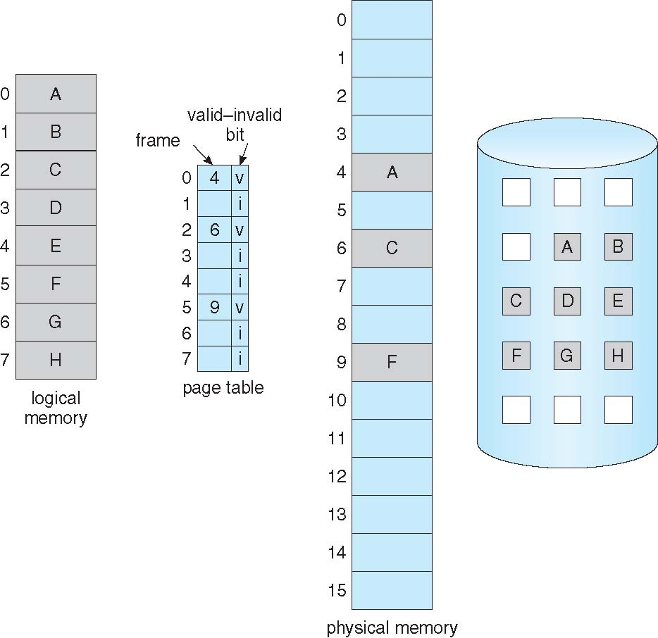
如何记录页是否在内存？
某些页不在内存中时的页表
帧号
有效/无效位
v
v
有效-无效位
v
帧号
v
i
….
i
i
逻辑内存
页表
改造后的页表
辅存（磁盘）
改造页表，页表项增加“有效/无效位”
物理内存
Notes:
P表示是否在内存

Slide 17
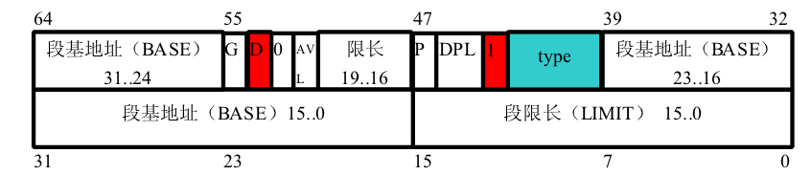
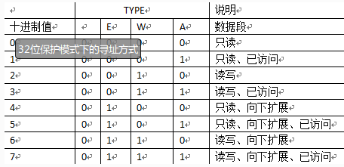
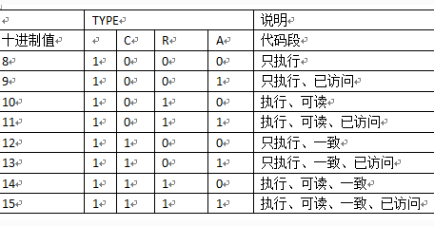
回忆：Intel x86的分段硬件 − LDT、GDT
段描述符: LDT(GDT)中的表项
P表示是否在内存，A表示是否已访问
Notes:
X是否可执行，E扩展方向，W读写，A是否已访问。
C是否为特权级遵从，R是否可以读。

Slide 18
回忆：Intel x86的分页硬件
Intel x86结构的PTE
页框号(物理页号)ppn
保留
0
L
D
A
PCD
PWT
U
W
P
31-12 ？
11-9
8
7
6
5
4
3
2
1
0
P--位0是存在（Present）标志：按需调页
A--位5是已访问（Accessed）标志：最近最少访问可以被换出
D--位6是页面已被修改（Dirty）标志：是否需要换出？未被改写重新加载即可，
一个程序创建多进程写时复制。
R/W--位1是读/写（Read/Write）标志：读写权限（数据、代码）
可以存到页框号的位置
换出到SWAP分区后地址存到哪里？
Notes:
P--位0是存在（Present）标志，用于指明表项对地址转换是否有效。P=1表示有效；P=0表示无效。在页转换过程中，如果说涉及的页目录或页表的表项无效，则会导致一个异常。如果P=0，那么除表示表项无效外，其余位可供程序自由使用，如图4-18b所示。例如，操作系统可以使用这些位来保存已存储在磁盘上的页面的序号。
R/W--位1是读/写（Read/Write）标志。如果等于1，表示页面可以被读、写或执行。如果为0，表示页面只读或可执行。当处理器运行在超级用户特权级（级别0、1或2）时，则R/W位不起作用。页目录项中的R/W位对其所映射的所有页面起作用。
U/S--位2是用户/超级用户（User/Supervisor）标志。如果为1，那么运行在任何特权级上的程序都可以访问该页面。如果为0，那么页面只能被运行在超级用户特权级（0、1或2）上的程序访问。页目录项中的U/S位对其所映射的所有页面起作用。
A--位5是已访问（Accessed）标志。当处理器访问页表项映射的页面时，页表表项的这个标志就会被置为1。当处理器访问页目录表项映射的任何页面时，页目录表项的这个标志就会被置为1。处理器只负责设置该标志，操作系统可通过定期地复位该标志来统计页面的使用情况。
D--位6是页面已被修改（Dirty）标志。当处理器对一个页面执行写操作时，就会设置对应页表表项的D标志。处理器并不会修改页目录项中的D标志。
AVL--该字段保留专供程序使用。处理器不会修改这几位，以后的升级处理器也不会。
对于匿名页面映射，此时页表项已经指向了swap分区，页面从swap分区换入，并建立映射，重新放入active_list。
对于文件页面映射，此时页表项为空，页面从硬盘分区换入，并建立，重新放入active_list。

Slide 19
请求调页过程
当访问没有映射的线性地址时…
显然是一个很好理解的过程
磁盘
页错误处理程序
页表
(3)
(2)
(1)
i
load [addr]
(6)
(5)
但完成这个过程很费时间(特殊时候一条指令会引起几次调页)!
(4)
物理内存

Slide 20
请求调页为什么可行?
分配给一个进程的物理页框数应该足够多!
这又违背了分页和请求调页的原则，又需要折衷!
如何设计这些参数? 再从计算机的基本特征开始!
访问频率
程序的局部性：90/10原则! 一段时间内90%执行的程序指令访问10%的地址!
内存地址
物理内存
页面4K，调入一页后许多指令不出现页错误
这些参数从实践中获得!演示缺页

Slide 21
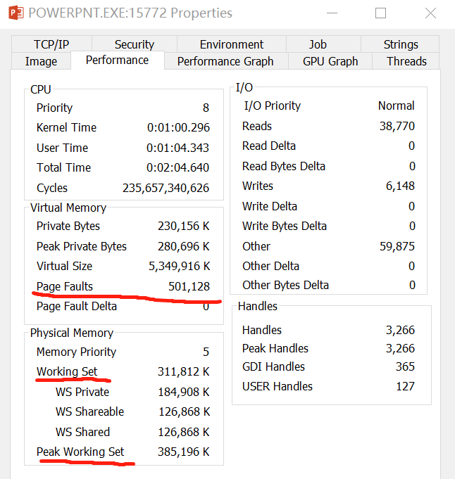

Slide 22
请求调页的具体实现细节
(1): load [addr]，而addr没有映射到物理内存
根据addr查页表(MMU)，页表项的P位为0，引起缺页中断(page fault)
(2): OS启动时设置“缺页中断”服务程序
学过磁盘处理后自然就明白了!
(3): “缺页中断处理程序”需要读磁盘
(4): 选一个空闲页框
页表
页错误处理程序
磁盘
(3)
(1)
(2)
(5): 修改页表
load [addr]
i
(6)
(5)
(6): 重新开始指令
(4)
物理内存

Slide 23
如何重新开始指令?
在指令执行过程中出现页错误
页错误
分配页框
从磁盘读入
设置映射
add r1, r2, r3
mov +(sp), (r2)
OS
指令重执行
显然这一切应该对用户透明! 需要一点硬件支持
Fault: epc = 0xffdd0
OS缺页处理程序
0xffdcc: add r1,r2,r3
0xffdd0: mov +(sp), (r2)
异常处理寄存器
jmp 0xffdd0

Slide 24
如何选一个空闲页框?
页面淘汰(置换)
没有空闲页框怎么办? 分配的页框数是有限的
需要选择一页淘汰
有多种淘汰选择。如果某页刚淘汰出去马上又要用…
FIFO，最容易想到，怎么评价?
有没有最优的淘汰方法，OPT(MIN) （OPT-Optimal）
最优淘汰方法能不能实现，能否借鉴思想，LRU
再来学习几种经典方法，它可以用在许多需要淘汰(置换)的场合…
Notes:
一种用未来的信息，一种用过去的信息。未来最远不被使用的页，一种过去最近未被使用。

Slide 25
OPT (Optimal) 算法，又称最佳置换算法，是一种用于页面置换的最优化算法，其思想是在发生缺页时选择未来最长时间内不被访问的页面进行置换，从而保证缺页率最低。
OPT(MIN) 算法是 OPT 算法的一种变体，其中 MIN 指的是最小化，意味着该算法尝试最小化被淘汰页面在未来的到达时间，区别于 OPT 算法以未来不被访问来判断需要淘汰的页面。因此，OPT(MIN) 算法可以被认为是 OPT 算法的一个更加实际可行的形式，因为在实际情况下，很难预测未来的页面访问模式。
在使用 OPT(MIN) 算法时，每当一个页面需要置换时，算法会检查内存中每个页面从当前时刻起的下一次出现时间，选择该时间最大的页面进行置换，最小化该页面在未来到达的时间。如果多个页面的到达时间都相同，则选择页面号最小的进行置换。
虽然 OPT(MIN) 算法理论上可以达到理想的缺页率，但是其实现比较困难，因为需要维护每个页面在未来的到达时间，且需要遍历所有页面来找到最近到达的页面，时间复杂度很高。因此，在实际使用中，通常使用 FIFO、LRU 或 CLOCK 算法等较为简单的页面置换算法。

Slide 26
9.3 页面置换
（1）FIFO页面置换 （2）OPT（最优）页面置换 （3）LRU页面置换 准确实现：计数器法、页码栈法 （4）近似LRU页面置换 附加引用位法、时钟法

Slide 27
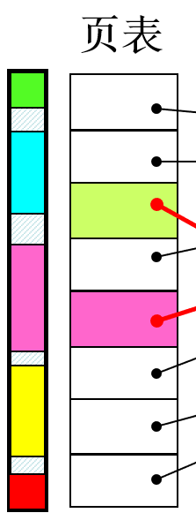
FIFO页面置换
FIFO算法:先入先出，即淘汰最早调入的页面
实例: 进程分配了3个页框(frame)，页面引用序列为
A B C A B D A D B C B
D换A不太合适!
Ref:
Page:
A
B
C
A
B
D
A
D
B
C
B
A
1
A
D
C
C
B
2
B
A
B
C
C
3
C
B
D
评价准则: 缺页次数；本实例，FIFO导致7次缺页
选A、B、C中未来最远将使用的，是理想办法！

Slide 28
OPT(MIN)页面置换
OPT(MIN)算法: 选未来最远将使用的页淘汰。是一种最优的方案，可以证明缺页数最小!
继续上面的实例: (3frame)A B C A B D A D B C B
访问
页框
A
B
C
A
B
D
A
D
B
C
B
A
1
A
C
2
B
C
B
B
3
C
D
C
C
D
本实例，MIN导致5次缺页
可惜，MIN需要知道将来发生的事… 怎么办?

Slide 29
LRU页面置换(OPT的可实现的近似算法)
Least-Recently-Used
用过去的历史预测将来。LRU算法: 选最近最长时间没有使用的页淘汰(也称最近最少使用)。
继续上面的实例: (3frame)A B C A B D A D B C B
访问
页框
A
B
C
A
B
D
A
D
B
C
B
1
A
C
2
B
3
C
D
本实例，LRU也导致5次缺页
本例和OPT完全一样!
LRU是公认的很好的页置换算法，怎么实现?

Slide 30
LRU的准确实现方法1:计数器法
每页维护一个时间戳(time stamp)，即计数器
具体方法：设1个时钟(计数)寄存器，每次页引用时，计数器加1，并将该值复制到相应页表项中。当需要置换页时，选则计数值最小的页。
继续上面的实例: (3frame)A B C A B D A D B C B
A
B
C
A
B
D
A
D
B
C
B
A
1
1
1
4
4
4
7
7
7
7
7
time stamp
B
0
2
2
2
5
5
5
5
9
9
11
C
0
0
3
3
3
3
3
3
3
10
10
D
0
0
0
0
0
6
6
8
8
8
8
选具有最小时间戳的页!
选A淘汰!
每次地址访问都需要修改时间戳，需维护一个全局时钟(该时钟溢出怎么办?)，需要找到最小值 … 这样的实现代价较大 ⇒ 几乎没人用

Slide 31
LRU准确实现方法2:页码栈法
维护一个页码栈
具体方法：建立一个容量为有效帧数的页码栈。每当引用一个页时，该页号就从栈中上升到栈的顶部，栈底为LRU页。当需要置换页时，直接置换栈底页即可。
继续上面的实例: (3frame)A B C A B D A D B C B
A
B
C
A
B
D
A
D
B
C
B
页码栈
C
A
B
D
A
D
B
C
B
B
B
C
A
B
D
A
D
B
C
A
A
A
B
C
A
B
B
A
D
D
选栈底页淘汰!
每次地址访问都需要修改栈，实现代价仍然较大 ⇒ LRU准确实现用的少

Slide 32


LRU近似实现 − 将时间计数变为是和否
每个页加一个引用（访问）位(reference bit)
每次访问一页时，硬件自动设置该位为1
再给一次机会(Second Chance Replacement)
选择淘汰页：扫描该位，是1时清0，并继续扫描；直到碰到是0时淘汰该页，记录该位置，下次继续
SCR实现方法称为Clock Algorithm
组织成循环队列较合适！
R=1
R=1
R=1
R=1
R=0
R=1
R=0
R=0
R=0
R=0
R=0
R=1
R=0
R=1
R=1
R=1
R=1
R=1
R=1
R=0
R=1
R=0
R=0
R=0

Slide 33
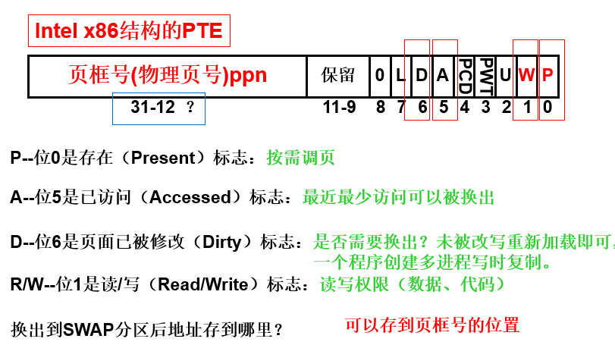


Slide 34



Clock算法实例
继续上面的实例: (3frame)A B C A B D A D B C B
（1）将可用帧按顺序组成环形队列，引用位初始置0，并置指针初始位置；
（2）缺页时（定时可否？）从指针位置扫描引用位，将1变0，直到找到引用位为0的页；
（3）当为某页初始分配页框或页被替换，则指针移到该页的下1页。
访问页框
A
B
C
A
B
D
A
D
B
C
B
1
A*
A*
A*
D*
D*
D*
C*
C*
1
1
A*
A*
D*
2
B*
B*
B*
B
A*
A*
A
A
2
2
B*
A*
3
C*
C*
C*
C
C
B*
B
B*
3
3
C
引用位！
扫描指针！
扫了一圈，A,B,C引用位均清除
本实例，Clock算法也导致7次缺页
Clock算法是公认的很好的近似LRU的算法

Slide 35

Clock算法分析的改造
R=1
R=1
R=1
R=0
R=0
R=0
R=1
如果缺页很少，结果?
R=1
所有的R=1
R=1
R=0
R=1
hand scan一圈后淘汰当前页，将调入页
插入hand位置，hand前移一位
R=0
退化为FIFO!
更像Clock吧!
原因: 记录了太长的历史信息… 怎么办?
定时清除R位…
再来一个扫描指针!
R=1
R=1
R=1
指针2：用来清除R位，移动速度要快!
R=0
R=0
R=0
R=1
指针1：用来选择淘汰页，移动速度慢!
R=1
R=1
R=0
R=1
指针1用来选择淘汰页，缺页时用；
指针2根据设定的时间间隔定时清除R位
R=0
清除R位的hand如何定速度，若太快?
又成了FIFO!

Slide 36

Solaris实际做法
R=1
R=1
R=1
R=0
R=0
R=0
R=1
设定值吗?
系统负载并不固定…
R=1
R=1
R=0
R=1
R=0
在slowscan和fastscan之间调整
空闲内存比率高于lotsfree时，扫描速度设为slowscan
fastsacn
slowsacn
minfree
lotsfree
空闲内存比率

Slide 37
9.4 其他相关问题
（1）写时复制
（2）交换空间（交换区）与工作集
（3）页置换策略：全局置换和局部置换
（4）系统颠簸现象和Belady异常现象
（5）虚拟内存中程序优化
Notes:
贝莱迪

Slide 38
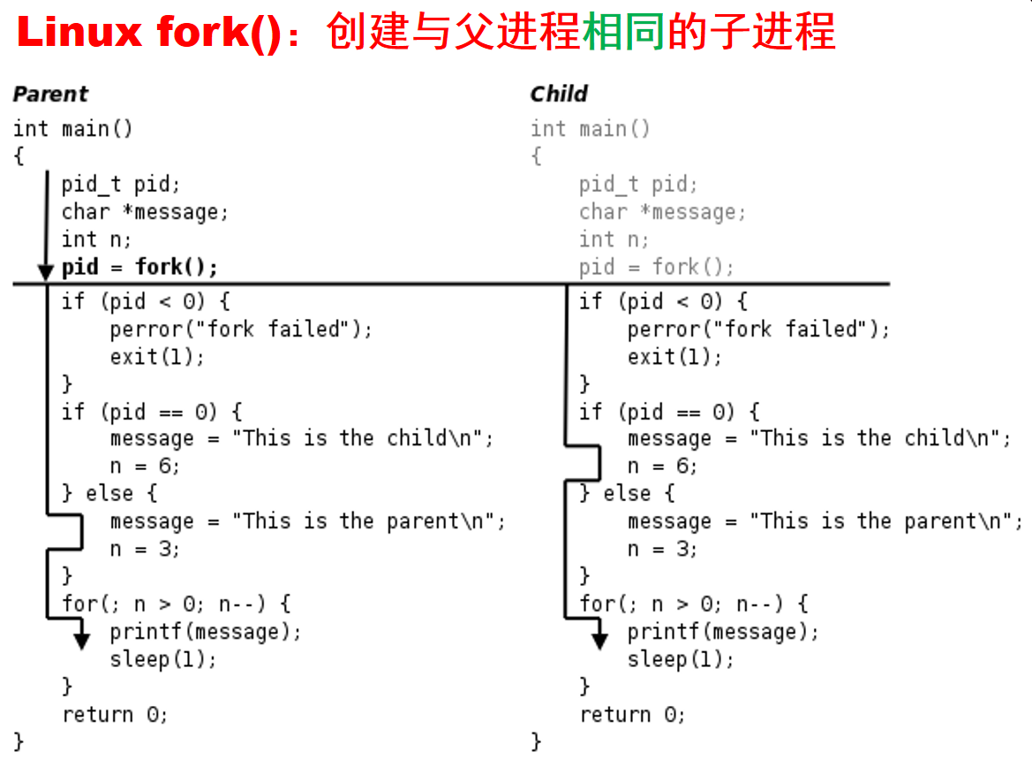
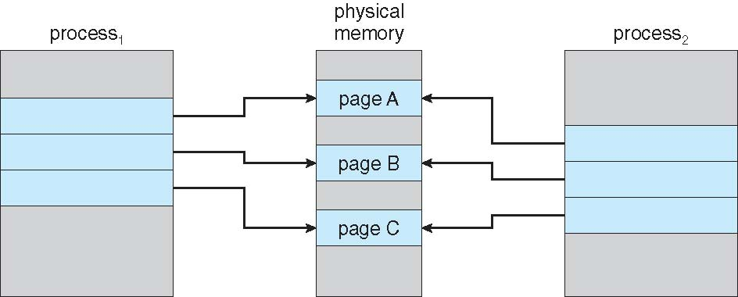
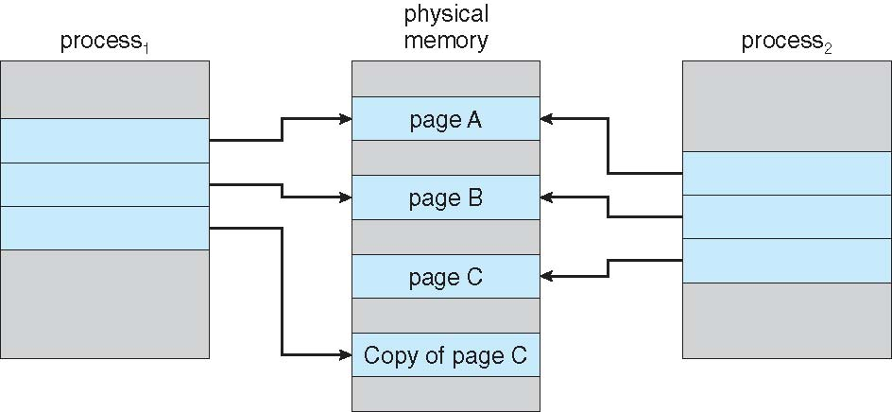
写时复制
为了更快创建进程，子进程共享父进程的地址空间，仅当某进程要写某些页时，才为其复制产生一个新页

Slide 39
交换空间--页面置换到什么地方
换出的页面存到什么地方？
磁盘交换空间
基于文件系统：windows中pagefile.sys文件
独立的磁盘分区—生磁盘（RAW），不需要文件系统和目录结构，如linux中的swap分区

Slide 40
交换空间--页面置换到什么地方
请求调页系统中的外存分为：存放（可执行）文件的文件区（原始存放位置），存放交换页面的交换区。
系统拥有足够的交换区空间：可以全部从交换区调入所需页面，以提髙调页速度。为此，在进程运行前，需将与该进程有关的文件从文件区复制到交换区。
系统缺少足够的交换区空间：凡不会被修改的文件都直接从文件区调入；而当换出这些页面时，由于它们未被修改而不必再将它们换出。对于可能被修改的部分，将它们换出时须放到交换区，需要时再从交换区调入。
UNIX方式：与进程有关的原始文件都放在文件区，故未运行过的页面，都应从文件区调入。曾经运行过但又被换出的页面，被放在交换区，下次调入时从交换区调入。进程请求的共享页面若被其他进程调入内存，则无需再从对换区调入。
进程间共享内存如何实现？
Intel x86结构的PTE
页框号(物理页号)ppn
保留
0
L
D
A
PCD
PWT
U
W
P
31-12
11-9
8
7
6
5
4
3
2
1
0

Slide 41
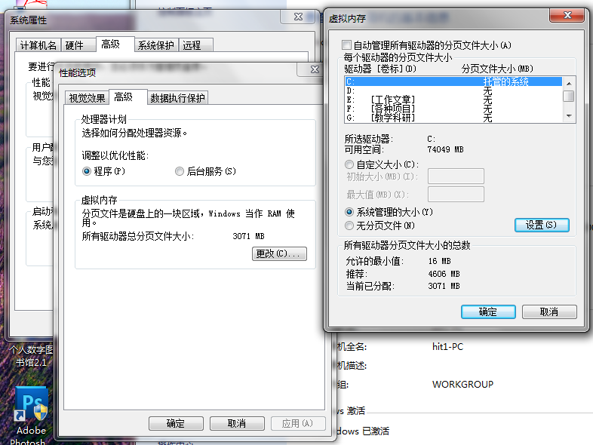
交换空间--页面置换到什么地方
固态硬盘如何发挥作用？
windows中pagefile.sys文件与存放位置
Notes:
交换分区设置到固态硬盘

Slide 42

工作集
工作集（驻留集）：是给进程分配的物理内存空间，其一般是动态变化的。
操作系统决定给特定的进程分配多大的主存空间？这需要考虑以下几点：
分配给一个进程的物理内存越小，驻留在主存中的进程数就越多，从而可以提高处理器的利用率。
如果一个进程分配的物理内存（页框）过少，尽管有局部性原理，页错误率仍然会相对较高。
如驻留集较大，由于局部性原理，当给特定进程分配更多的主存空间时，对进程的缺页错误率没有明显的影响。

Slide 43

工作集分配
分为两种方式：
固定分配(fixed-allocation)：工作集大小固定，可以：1）各进程平均分配，2）根据程序大小按比例分配，3）按优先权分配。
可变分配(variable-allocation)：工作集大小可动态变化，按照缺页率动态调整（高或低－>增大或减小常驻集），性能较好。增加算法运行的开销。

Slide 44
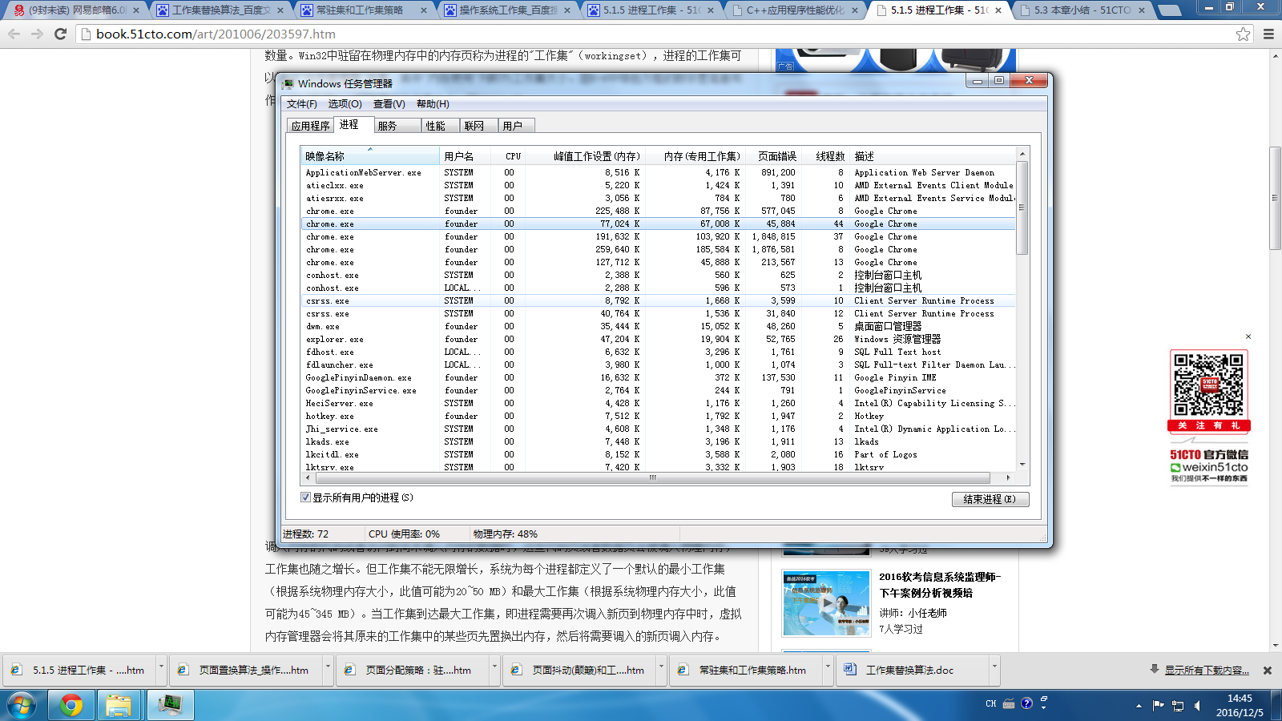
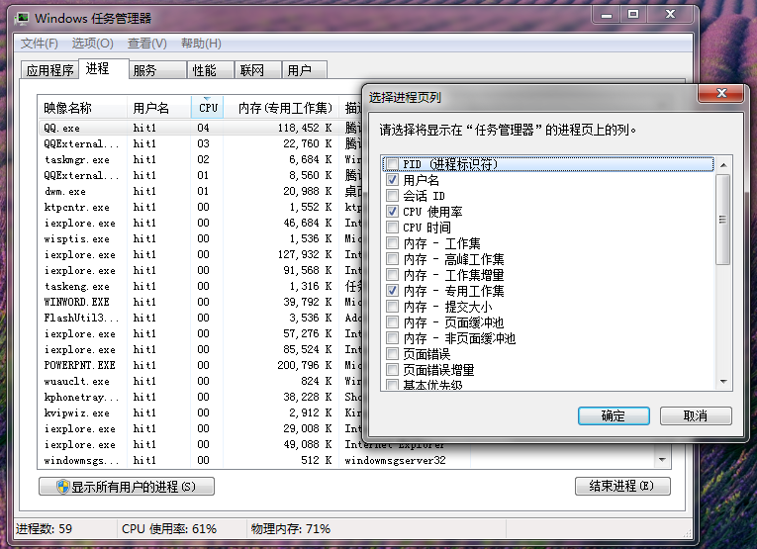
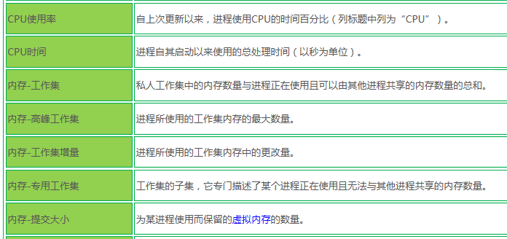
Windows工作集分配
API:SetProcessWorkingSetSize
Notes:
Windows任务管理器默认情况下，“内存（私有工作集）”列处于选中状态。
私有工作集是工作集的一个子集，它是描述每个进程所使用的内存数量的技术术语。私人工作集专门描述了某个进程正在使用的且无法与其他进程共享的内存数量。
内存 - 工作集是私有工作集中的内存数量与进程正在使用且可以由其他进程共享的内存数量的总和。 内存 - 峰值工作集是进程所使用的工作集内存的最大数量。 内存 - 工作集增量是进程所使用的工作集内存中的更改量。 内存 - 提交大小是为某进程使用而保留的虚拟内存的数量。 内存 - 页面缓冲池是可以写入其他存储媒体（例如硬盘）的某个进程的认可虚拟内存数量。 内存 - 非页面缓冲池是无法写入其他存储媒体的某个进程的认可虚拟内存数量。

Slide 45
linux工作集
Ps命令是进程查看命令
RSS是进程使用的驻留集大小或者是实际内存的大小，Kbytes字节。

Slide 46
两种置换策略
全局置换 局部置换
使用
B
D
回收
B
D
free list
只能淘汰进程自己的页面
可以淘汰别的进程的页面
A
B
C
A
全局置换: 实现简单、有利于系统整体资源使用
但全局置换也需要考虑：有些进程本来分配的物理内存就很少。

Slide 47








局部置换需要考虑的关键问题
给进程分配多少页框(帧frame)
分配的多，请求调页的意义就没了!
尽量少一些?
至少是多少? 可执行任意一条指令，如mov [a], [b]
是不是就选该下界值?
最坏情况需要6帧!
来看一个实例: 操作系统监视CPU使用率，发现CPU使用率太低时，向系统载入新进程。
会发生什么?
CPU利用率
急剧下降
多道程序程度
Notes:
指令分页，[a]两页，[b]2页

Slide 48
CPU利用率急剧下降的原因
系统内进程增多 ⇒ 每个进程的缺页率增大 ⇒ 缺页率增大到一定程度，进程总等待调页完成 ⇒ CPU利用率降低 ⇒ 进程进一步增多，缺页率更大 …
CPU利用率
急剧下降
多道程序程度
此时: 进程调入一页，需将一页淘汰出去，刚淘汰出去的页马上要需要调入，就这样……
称这一现象为颠簸(thrashing)
显然，防止的根本手段给进程分配足够多的帧
问题是怎么确定进程需要多少帧才能不颠簸?
Notes:
ˈθræʃɪŋ

Slide 49

Belady异常
来看一个例子!
页引用序列1，2，3，4，1，2，5，1，2，3，4，5
FIFO页置换
1
1
1
4
4
4
5
5
5
3frame
2
2
2
1
1
1
3
3
3
3
3
2
2
2
4
9faults
4frame
1
1
1
1
5
5
5
5
4
4
2
2
2
2
1
1
1
1
5
10faults
3
3
2
2
2
2
3
3
4
4
4
4
3
3
3
Belady异常现象：对有的页面置换算法，页错误率可能会随着分配帧数增加而增加。
Notes:
贝莱迪

Slide 50
什么样的页置换没有Belady异常
m是分配的帧数
引用序列1，2，3，4，1，2，5，1，2，3，4，5
看个模型!
1
2
3
4
1
2
5
1
2
3
4
1
m=3
1
2
3
4
1
2
5
1
2
3
4
LRU栈实现
m=4
1
2
3
4
1
2
5
1
2
3
1
2
3
4
4
4
5
1
2
3
3
3
4
5
5
m帧数，r引用的页集合
特征: M(m, r)⊆M(m+1,r)，如{5,2,1}⊆{5,2,1,4} (m=3)
满足这一特征的算法称为栈式算法!
m=3
结论：栈式算法无Belady异常，LRU属于栈式算法!
赛跑，前四名肯定包含前三名。
1
2
3
4
1
1
1
1
1
2
2
3
4
1
2
2
2
2
2
3
m=4
看看FIFO
3
4
1
2
5
3
3
3
3
4
1
2
3
3
4
4
4
5
不满足⊆
4
1
Notes:
最有置换和LRU都属于栈式算法。这类算法可以证明：对于帧数为n的内存页集合石对于帧数为n+1的内存页集合的子集。对于LRU算法，如果内存页的集合为最近引用的页，那么对于n的增加，这n页仍然为最近引用的页，所以仍然在内存。

Slide 51
Linux进程页面置换控制
Linux通过一个参数swappiness来控制，涉及到复杂的算法。
swappiness可为 0-100，控制进程页换出的优先级（ swap 的使用程度）。
高数值，在进程不活跃时更容易被换出到swap分区。
低数值，在进程不活跃时不容易被换出到swap分区。
默认值 60，注意：这个只是一个权值，不是一个百分比值，涉及到系统内核复杂的算法。
如果内存足够大，应当告诉 linux 不必太多的使用 SWAP 分区。
swappiness=0的时候表示最大限度使用物理内存，然后才是 swap空间
swappiness＝100的时候表示积极的使用swap分区，并且把内存上的数据及时的搬运到swap空间里面。

Slide 52
现在一般1个G的内存可修改为10， 2个G的可改为5， 甚至是0。具体这样做： 1.查看你的系统里面的swappiness $ cat /proc/sys/vm/swappiness 不出意外的话，你应该看到是 60 2.修改swappiness值为10 $ sudo sysctl vm.swappiness=10 但是这只是临时性的修改，在你重启系统后会恢复默认的60，为长治久安，还要更进一步： $ sudo gedit /etc/sysctl.conf 在这个文档的最后加上这样一行: vm.swappiness=10

Slide 53


虚拟内存中程序优化
虚拟内存：按需调页与页面置换。
如何优化提升程序的性能？
对代码来说，紧凑的代码也往往意味着接下来执行的代码可能就在相同的页或相邻页。根据时间locality特性，程序90%的时间花在了10%的代码上。如果能将这10%的代码尽量紧凑且排在一起，无疑会大大提高程序的整体运行性能。
对数据来说，尽量将那些会一起访问的数据（比如链表）放在一起。这样当访问这些数据时，因为它们在同一页或相邻页，只需要一次调页操作即可完成；反之，如果这些数据分散在多个页（更糟的情况是这些页还不相邻），那么每次对这些数据的整体访问都会引发大量的缺页错误，从而降低性能。

Slide 54
整理一下前面的学习
虚拟内存的基本思想
内存利用率高，响应时间快…
将进程的一部分(不是全部)放进内存
其他部分放在磁盘
需要的时候调入: 请求调页
why?
请求调页的基本思想
当MMU发现页不在内存时，中断CPU
CPU处理此中断，找到一个空闲页框
how?
CPU将磁盘上的页读入到该页框
如果没有空闲页框需要置换某页(LRU)

Slide 55
虚拟内存总结
内存的根本目的 ⇒ 把程序放在内存并让其执行
只要将部分程序放进内存即可执行 ⇒ 内存利用率高
可编写比内存大的程序 ⇒ 使用一个大地址空间(虚拟内存)
部分程序在内存 ⇒ 其他部分在磁盘 ⇒ 需要的时候调入内存
页表项存在P位 ⇒ 缺页产生中断 ⇒ 中断处理完成页面调入
调入页面需要一个空闲页框 ⇒ 如果没有空闲页框 ⇒ 置换
置换方法（页表项存在A位 ） ⇒ FIFO→MIN→LRU→Clock
需要给进程分配页框 ⇒ 全局、局部 ⇒ 颠簸 ⇒ 工作集
虚拟内存核心：段页管理 部分加载 按需调页 换入换出

